Slide 1
第6章 层次结构存储系统 存储器概述 主存与CPU的连接及其读写操作 磁盘存储器 高速缓冲存储器(cache) 虚拟存储器 IA-32/Linux中的地址转换

Slide 2
层次结构存储系统
主要教学目标
理解CPU执行指令过程中为何要访存
理解访存操作的大致过程及涉及到的部件
了解层次化存储器系统的由来及构成
了解CPU与主存储器之间的连接及读写操作
掌握Cache机制并理解其对程序性能的影响
理解程序局部性的重要性并能开发局部性好的程序
了解虚拟存储管理的基本概念和实现原理
理解访存操作完整过程以及所涉及到的部件之间的关联
地址转换（查TLB、查页表）、访问Cache、访问主存、读写磁盘
理解访存过程中硬件和操作系统之间的协调关系

Slide 3
层次结构存储系统
分以下六个部分介绍
第一讲：存储器概述
第二讲：主存与CPU的连接及其读写操作
主存模块的连接和读写操作
“装入”指令和“存储”指令操作过程
第三讲：磁盘存储器
第四讲：高速缓冲存储器(cache)
程序访问的局部性、cache的基本工作原理
cache行和主存块之间的映射方式
cache和程序性能
第五讲：虚拟存储器（Virtual Memory）
虚拟地址空间、虚拟存储器的实现
第六讲：IA-32/Linux中的地址转换
逻辑地址到线性地址的转换
线性地址到物理地址的转换

Slide 4
IA-32的存储管理
按字节编址（通用计算机大都是）
在保护模式下，IA-32采用段页式虚拟存储管理方式
存储地址采用逻辑地址、线性地址和物理地址来进行描述，其中，逻辑地址和线性地址是虚拟地址的两种不同表示形式，描述的都是4GB虚拟地址空间中的一个存储地址
逻辑地址由48位组成，包含16位段选择符和32位段内偏移量（即有效地址）
线性地址32位（其位数由虚拟地址空间大小决定）
物理地址32位（其位数由存储器总线中的地址线条数决定）
分段过程实现将逻辑地址转换为线性地址
分页过程实现将线性地址转换为物理地址
以下介绍分段机制

Slide 5
IA-32处理器寻址方式
寻址方式
算法
立即(地址码A本身为操作数)
寄存器(通用寄存器的内容为操作数)
偏移量(地址码A给出8/16/32位偏移量)
基址(地址码B给出基址器编号)
基址带偏移量(一维表访问)
比例变址带偏移量(一维表访问)
基址带变址和偏移量(二维表访问)
基址带比例变址和偏移量(二维表访问)
相对(给出下一指令的地址，转移控制)
操作数=A
操作数= (R)
LA=(SR)+A
LA=(SR)+(B)
LA=(SR)+(B)+A
LA=(SR)+ (I)xS+A
LA=(SR)+(B)+(I) +A
LA=(SR)+(B)+(I)xS+A
转移地址=(PC)+A
有效地址EA
IA-32指令举例：
movw 8(%ebp,%edx,4), %ax // R[ax]←M[R[ebp]+R[edx]×4+8]

Slide 6
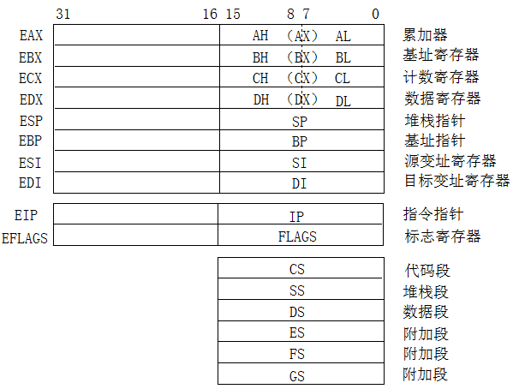
IA-32的寄存器组织

Slide 7
可执行文件的存储器映像
程序(段)头表描述如何映射
内核虚存区
1GB
0xC00000000
00000
ELF 头
用户栈（User stack）
动态生成
程序（段）头表
SS
.init 节
共享库区域
.text 节
.rodata 节
ES/GS/FS
004d3
00f0c
.data 节
堆（heap）
(由malloc动态生成)
01014
.bss 节
0101c
.symtab 节
读写数据段
(.data, .bss)
DS
.debug 节
0x08049000
只读代码段
(.init, .text, .rodata)
.line 节
CS
0x08048000
.strtab 节
未使用
0

Slide 8



IA-32处理器的存储器寻址
线性地址到主存地址转换再通过分页完成
段寄存器
基址寄存器
线性地址空间
SS
变址寄存器
段选择符
x
CS
比例因子1/2/4/8
段表项(段描述符 )
段限
偏移量8/16/32位
+
有效地址
基址
存取权限
+
线性地址
段限
段基址
如何从段寄存器获得段选择符，再从段选择符获得段描述符？

Slide 9

段选择符和段寄存器
环保护：内核工作在0环，用户工作在3环，中间环留给中间软件用。Linux仅用第0和第3环。
段寄存器（16位），用于存放段选择符
CS(代码段)：程序代码所在段
SS(栈段)：栈区所在段
DS(数据段)：全局静态数据区所在段
其他3个段寄存器ES、GS和FS可指向任意数据段
3
0
段选择符各字段含义：
TI=0，选择全局描述符表(GDT)，TI=1，选择局部描述符表(LDT)
RPL=00，为第0级，位于最高级的内核态，RPL=11，为第3级，位
于最低级的用户态
高13位索引用来确定当前使用的段描述符在描述表中的位置
CS寄存器中的RPL字段表示CPU的当前特权级（Current Privilege Level，CPL）

Slide 10
段描述符和段描述符表
段描述符是一种数据结构，实际上就是段表项，分两类：
用户进程的代码段和数据段描述符
系统控制段描述符，又分两种：
特殊系统控制段描述符，包括：局部描述符表（LDT）描述符和任务状态段（TSS）描述符
控制转移类描述符，包括：调用门描述符、任务门描述符、中断门描述符和陷阱门描述符
描述符表实际上就是段表，由段描述符组成。有三种类型：
全局描述符表GDT：只有一个，用来存放系统内每个任务都可能访问的描述符，例如，内核代码段、内核数据段、用户代码段、用户数据段以及TSS（任务状态段）等都属于GDT中描述的段
局部描述符表LDT：存放某任务（即用户进程）专用的描述符
中断描述符表IDT：包含256个中断门、陷阱门和任务门描述符
IDT将在第7章介绍

Slide 11
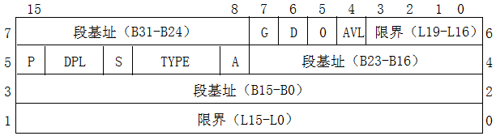
段描述符的定义
当CPL>DPL时，说明当前特权级比所要求的最低等级更低，故访问越权
B31~B0： 32位基地址； L19~L0：20位限界，表示段中最大页号
G：粒度。G=1以页（4KB）为单位；G=0以字节为单位。因为界限为20位，故当G=0时最大的段为1MB；当G=1时，最大段为4KB×2²⁰ =4GB
D：D=1表示段内偏移量为32位宽，D=0表示段内偏移量为16位宽
P：P=1表示存在，P=0表示不存在。Linux总把P置1，不会以段为单位淘汰
DPL：访问段时对当前特权级的最低等级要求。因此，只有CPL为0（内核态）时才可访问DPL为0的段，任何进程都可访问DPL为3的段（0最高、3最低）
S：S=0系统控制描述符，S=1普通的代码段或数据段描述符
TYPE：段的访问权限或系统控制描述符类型
A：A=1已被访问过，A=0未被访问过。（通常A包含在TYPE字段中）

Slide 12
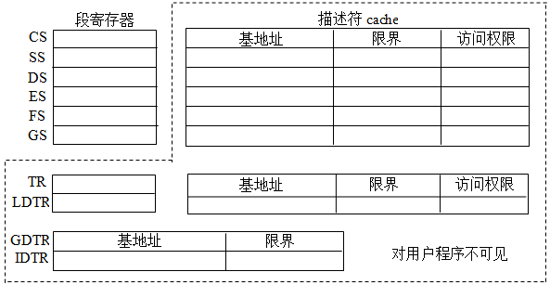
用户不可见寄存器
为支持分段机制，CPU中有多个用户进程不可访问的内部寄存器，操作系统通过特权指令可对寄存器TR、LDTR、GDTR和IDTR进行读写
每次段寄存器装入新选择符时，新描述符装入描述符cache，在逻辑地址到线性地址转换时，MMU直接用描述符cache中的信息，不必访问主存段表
TR(任务寄存器)存放TSS描述符的段选择符
LDTR(LDT寄存器)存放LDT描述符的段选择符
TSS描述符和LDT描述符在GDT中
LDT首地址
GDT和IDT只有一个，GDTR和IDTR指向各自起始处。例如，根据TR取GDT中的TSS描述符时，GDTR给出首址
GDT首地址

Slide 13
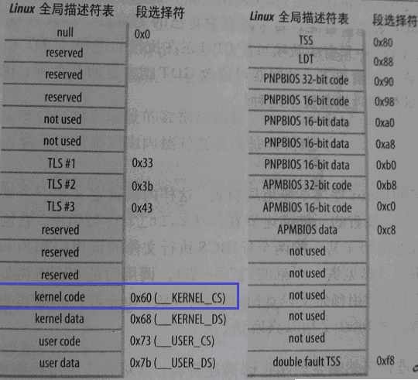
Linux的全局描述符表（GDT）
TR中为80H
LDTR中为88H
0000 0000 1000 0000
说明TR所指段TSS处于第0环，其描述符在GDT中，索引值为0x0010
0000 0000 1000 1000
说明LDTR所指段LDT处于第0环，其描述符在GDT中，索引值为0x0011

Slide 14
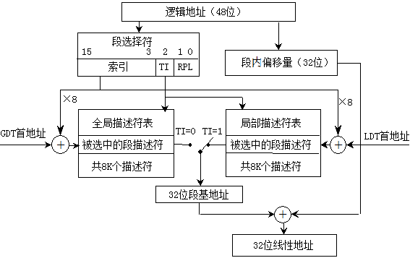
逻辑地址向线性地址转换
被选中的段描述符先被送至描述符cache，每次从描述符cache中取32位段基址，与32位段内偏移量（有效地址）相加得到线性地址
GDT
LDT

Slide 15
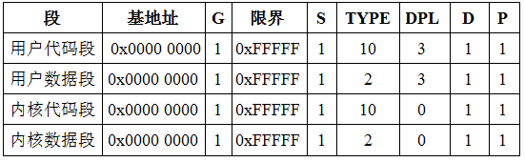
IA-32/Linux中的分段机制
为使能移植到绝大多数流行处理器平台， Linux简化了分段机制
RISC对分段支持非常有限，因此Linux仅使用IA-32的分页机制，而对于分段，则通过在初始化时将所有段描述符的基址设为0来简化
若把运行在用户态的所有Linux进程使用的代码段和数据段分别称为用户代码段和用户数据段；把运行在内核态的所有Linux进程使用的代码段和数据段分别称为内核代码段和内核数据段，则Linux初始化时，将上述4个段的段描述符中各字段设置成下表中的信息：
初始化时，上述4个段描述符被存放在GDT中

Slide 16
Linux的全局描述符表（GDT）
BACK
0000 0000 0110 0000
说明内核代码段处于第0环，其描述符在GDT中，索引值为0x000C
0000 0000 0110 1000
说明内核数据段处于第0环，其描述符在GDT中，索引值为0x000D
0000 0000 0111 0011
说明用户代码段处于第3环，其描述符在GDT中，索引值为0x000E
0000 0000 0111 1011
说明用户数据段处于第3环，其描述符在GDT中，索引值为0x000F

Slide 17
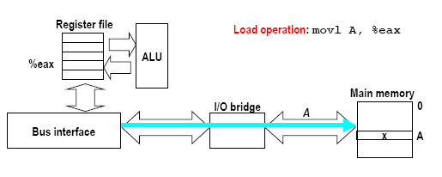
回顾：指令“movl 8(%ebp), %eax”操作过程
由8(%ebp)得到主存地址A的过程较复杂，涉及MMU、TLB、页表等许多重要概念！
IA-32/Linux中，执行“movl 8(%ebp), %eax”时，源操作数的逻辑地址向线性地址转换的过程如下：
计算有效地址EA=R[ebp]+0×0+8
取出段寄存器DS对应的描述符cache中的段基址（Linux中段基址为0）
线性地址LA=段基址+EA=EA

Slide 18

逻辑地址向线性地址转换举例
已知变量y和数组a都是int型，a的首地址为0x8048a00。假设编译器将a的首地址分配在ECX中，数组的下标变量i分配在EDX中，y分配在EAX中，C语言赋值语句“y=a[i];”被编译为指令“movl (%ecx, %edx, 4), %eax”。若在IA-32/Linux环境下执行指令地址为0x80483c8的该指令时，CS段寄存器对应的描述符cache中存放的是表6.2中所示的用户代码段信息且CPL=3，DS段寄存器对应的描述符cache中存放的是表6.2中所示的用户数据段信息，则当i=100时，取指令操作过程中MMU得到的指令的线性地址是多少？取数操作过程中MMU得到的操作数的线性地址是多少？
400=511-111=511-(64+32+15)
=1 1111 1111B-(0110 1111B)
=1 1001 0000B = 190H
int func(int a[ ], int c)
{
int i，y = 0;
for(i = 0; i<c; i++) {
y= a[i];
……
}
……
}
80483c8: movl (%ecx, %edx, 4), %eax
代码和数据段DPL都为3，即CPL最低应为3，而CPL=3，故访问未越界
指令的线性地址：代码段基地址+EA=0+0x80483c8=0x80483c8
操作数的线性地址：数据段基地址+EA=0+R[ecx]+R[edx]×4
=0x8048a00+100×4=0x8048e00
0x8048b90
对吗？

Slide 19
IA-32的存储管理
按字节编址（通用计算机大都是）
在保护模式下，IA-32采用段页式虚拟存储管理方式
存储地址采用逻辑地址、线性地址和物理地址来进行描述，其中，逻辑地址和线性地址是虚拟地址的两种不同表示形式，描述的都是4GB虚拟地址空间中的一个存储地址
逻辑地址由48位组成，包含16位段选择符和32位段内偏移量（即有效地址）
线性地址32位（其位数由虚拟地址空间大小决定）
物理地址32位（其位数由存储器总线中的地址线条数决定）
分段过程实现将逻辑地址转换为线性地址
分页过程实现将线性地址转换为物理地址
以下介绍分页机制

Slide 20
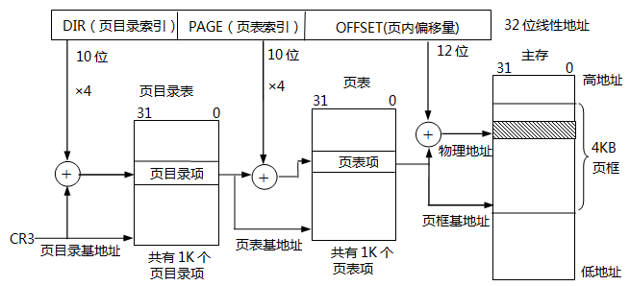
线性地址向物理地址转换
页目录项和页表项格式一样，有32位（4B）

Slide 21
页目录项和页表项
P：1表示页表或页在主存中；P=0表示页表或页不在主存，即缺页，此时需将页故障线性地址保存到CR2。
R/W：0表示页表或页只能读不能写；1表示可读可写。
U/S：0表示用户进程不能访问；1表示允许访问。
PWT：控制页表或页的cache写策略是全写还是回写（Write Back）。
PCD：控制页表或页能否被缓存到cache中。
A：1表示指定页表或页被访问过，初始化时OS将其清0。利用该标志，OS可清楚了解哪些页表或页正在使用，一般选择长期未用的页或近来最少使用的页调出主存。由MMU在进行地址转换时将该位置1。
D：修改位(脏位dirty bit)。页目录项中无意义，只在页表项中有意义。初始化时OS将其清0，由MMU在进行写操作的地址转换时将该位置1。
高20位是页表或页在主存中的首地址对应的页框号，即首地址的高20位。每个页表的起始位置都按4KB对齐。

Slide 22

IA-32中的控制寄存器
控制寄存器保存机器的各种控制和状态信息，它们将影响系统所有任务的运行，操作系统进行任务控制或存储管理时使用这些控制和状态信息。
CR0：控制寄存器
① PE: 1为保护模式。一旦在保护模式，不能再将PE清0，只能重启系统以回到实模式。② PG：1-启用分页；0-禁止分页，此时线性地址被直接作为物理地址使用。若要启用分页机制，则PE和PG都要置1。③任务切换位TS：任务切换时将其置1，切换完毕则清0，可用CLTS指令将其清0。④ 对齐屏蔽位AM。⑤ cache功能控制位NW（（Not Write-through）和CD（Cache Disable）。只有当NW和CD均为0时，cache才能工作。
CR2：页故障线性地址寄存器
存放引起页故障的线性地址。只有在CR0中的PG=1时，CR2才有效。
CR3：页目录基址寄存器
保存页目录表的起始地址。只有当CR0中的PG=1时，CR3才有效。

Slide 23
回顾：指令“movl 8(%ebp), %eax”操作过程
由8(%ebp)得到主存地址A的过程较复杂，涉及MMU、TLB、页表等许多重要概念！
CPU先把地址A和“主存读”命令送到总线
IA-32中，执行“movl 8(%ebp), %eax” 中取数操作的大致过程如下：
若CPL>DPL则越权，否则计算有效地址EA=R[ebp]+0×0+8
通过段寄存器找到段描述符以获得段基址，线性地址LA=段基址+EA
若“LA>段限”则越界，否则将LA转换为主存地址A
若访问TLB命中则地址转换得到A；否则处理TLB缺失（硬件/OS）
若缺页或越权(R/W不符)则调出OS内核；否则地址转换得到A
根据A先到Cache中找，若命中则取出A在Cache中的副本
若Cache不命中，则再到主存取A所在主存块送对应Cache行

Slide 24
本章小结
分以下六个部分介绍
第一讲：存储器概述
第二讲：主存与CPU的连接及其读写操作
主存模块的连接和读写操作
“装入”指令和“存储”指令操作过程
第三讲：磁盘存储器
第四讲：高速缓冲存储器(cache)
程序访问的局部性、cache的基本工作原理
cache行和主存块之间的映射方式
cache和程序性能
第五讲：虚拟存储器（Virtual Memory）
虚拟地址空间、虚拟存储器的实现
第六讲：IA-32/Linux中的地址转换
逻辑地址到线性地址的转换
线性地址到物理地址的转换

